Slide 1
ORCID: identificador digital persistente
Paula Carina de Araújo paulacarina@ufpr.br Biblioteca de Ciências Agrárias (AG) Curitiba, 4 de julho de 2019
Notes:
<número>

Slide 4
Conteúdo
1 O que é o ORCID
2 Importância e benefícios
3 Como criar uma conta/perfil
4 Como configurar
5 Como usar
Notes:
<número>

Slide 5
O que é o ORCID
ORCID é uma organização sem fins lucrativos. Desenvolve um trabalho aberto, transparente e não proprietário.
Visão
A visão da ORCID é de um mundo onde todos que participam de pesquisas, bolsas de estudo e inovações sejam identificados de forma única e conectados a seus contribuidores e afiliações, entre disciplinas, fronteiras e tempo (ORCID, 2019).
Notes:
<número>

Slide 6
O que é o ORCID
Missão
A ORCID fornece um identificador para indivíduos usarem com seu nome enquanto se engajam em atividades de pesquisa, bolsas de estudos e inovação. Fornecemos ferramentas de código livre que permitem conexões transparentes e confiáveis entre pesquisadores, suas contribuições e afiliações. Fornecemos este serviço para ajudar as pessoas a encontrarem informações e para simplificar o registro e análise (ORCID, 2019).
Notes:
<número>

Slide 7
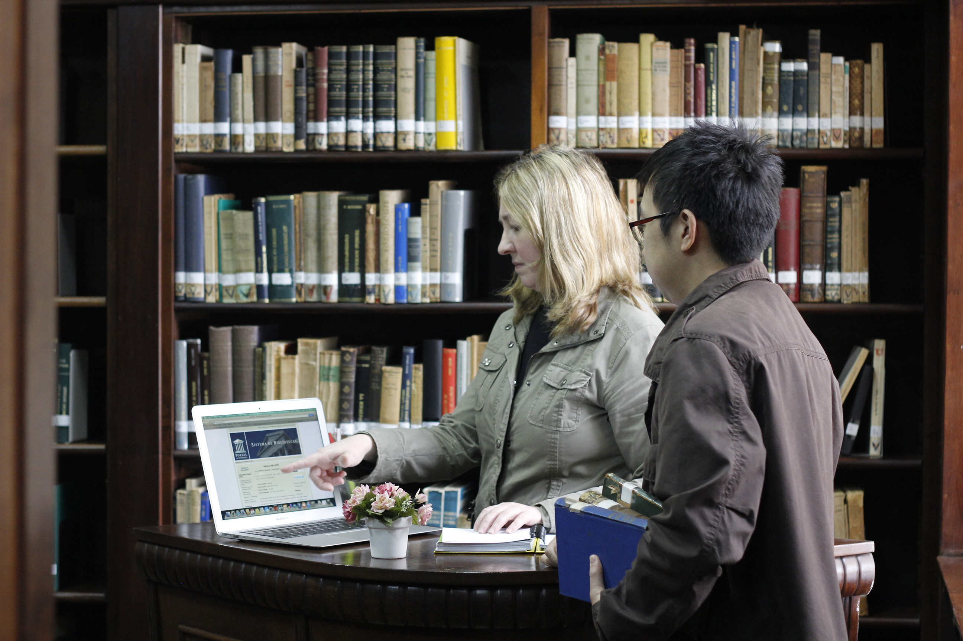
O que é o ORCID
Interessados
Bibliotecários
Pesquisadores
Editores e equipe editorial
Autores
Notes:
<número>

Slide 8
O que é o ORCID
Identificador Digital Persistente
Desenvolvido em software livre;
Permanente, aberto, interoperável, claro e não ambíguo de comunicação de pesquisa;
Conecta os pesquisadores a suas contribuições de pesquisa de forma confiável (ORCID, 2019).
Notes:
<número>

Slide 9
O que é o ORCID
Identificador Digital Persistente
O iD ORCID é um identificador de 16 dígitos que os pesquisadores podem obter mediante inscrição e usar de forma gratuita (ORCID, 2019).
Exemplo: 0000-0002-3056-1285
Prof. Dr. Egon Bockmann Moreira
https://orcid.org/0000-0002-3056-1285
Notes:
<número>

Slide 10
O que é o ORCID
DOI – Digital Object Identifier
É um padrão de identificação de documentos em redes digitais (DAMÁSIO, 2013).
ORCID
É um identificar digital persistente de indivíduos.
10.1590/S0103-37862007000100006
10.1590/1980-5373-mr-2018-0327
10.31134/ap.90.2.3
10.31134/ap.90.2.4
0000-0002-6543-8068
0000-0001-9350-7000
0000-0002-5581-4138
0000-0001-9661-5349
Notes:
<número>

Slide 11
O que é o ORCID
Estatística
ORCID iDs ativos 6.718.302
iDs com afiliações educacionais 1.876.110
iDs com afiliações de emprego 1.788.813
iDs com atividade de financiamento 185.667
iDs com aftividades de revisão de pares 35.847
Notes:
<número>

Slide 12
Importância e Benefícios
Comunidade científica
Integra diversos sistemas (ResearchGate, Crossref, Web of Science, Scopus, etc);
Muitos periódicos solicitam o iD do ORCID para a submissão de artigos;
Exigência das agências de fomento;
Localiza informações de publicação por meio do DOI.
Notes:
<número>

Slide 13
Importância e Benefícios
Para o autor
Distingue o autor e assegura que as pesquisas e atividades são atribuídas corretamente;
É confiável e facilmente conecta o autor com os colaboradores e afiliações;
Reduz a necessidade de preencher muitos formulários;
(ORCID, 2018).
Notes:
<número>

Slide 14
Importância e Benefícios
Para o autor
Melhora o reconhecimento e descoberta do autor e de suas pesquisas (Visibilidade);
É interoperável (compatível com muitas instituições, fundações, editores, etc);
É persistente (durável) (ORCID, 2018).
Notes:
<número>

Slide 15
Importância e Benefícios
Diferenciais
Personalizar o autor internacionalmente;
Ferramenta desenvolvida em software livre;
Interoperabilidade.
Notes:
<número>

Slide 16
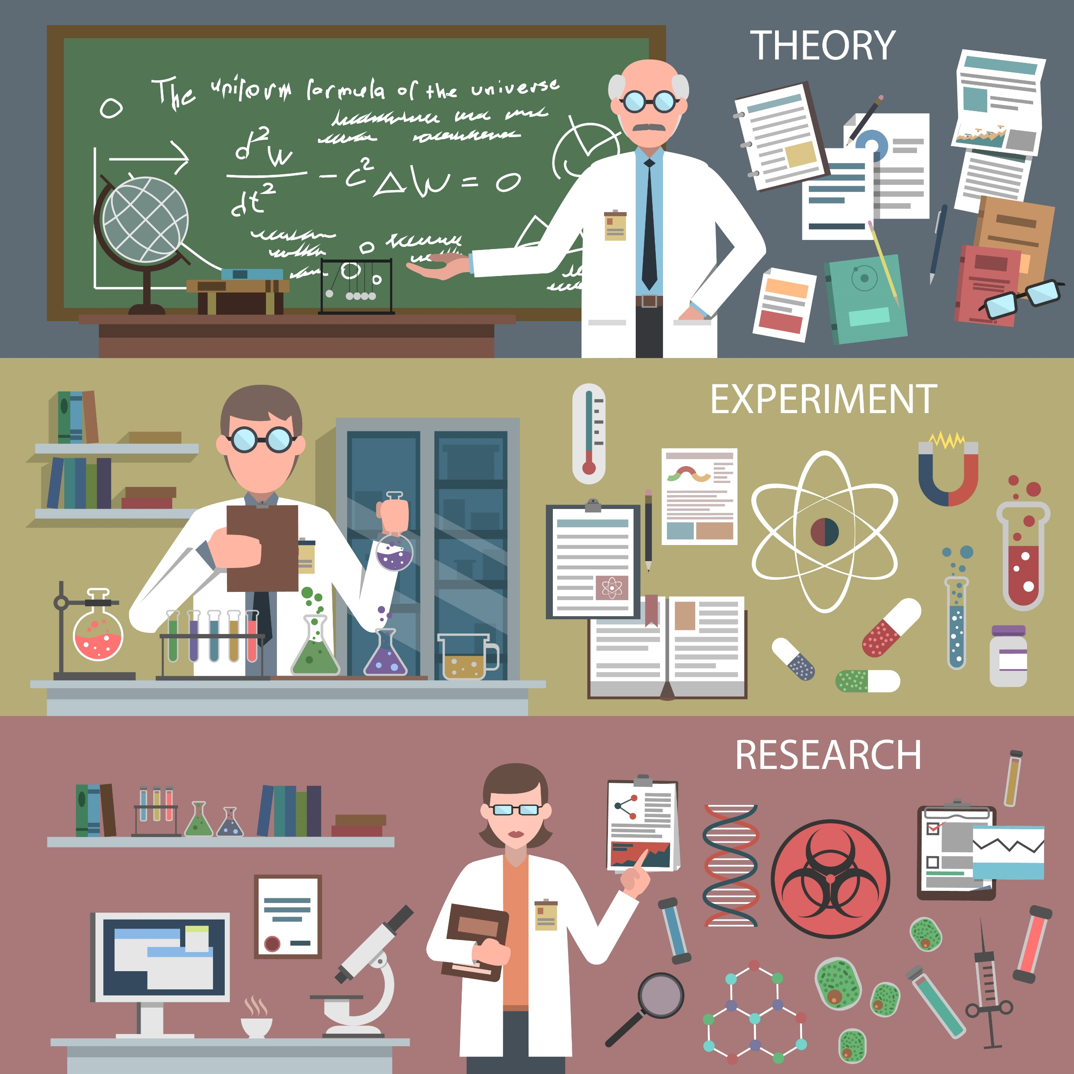
Notes:
<número>

Slide 17
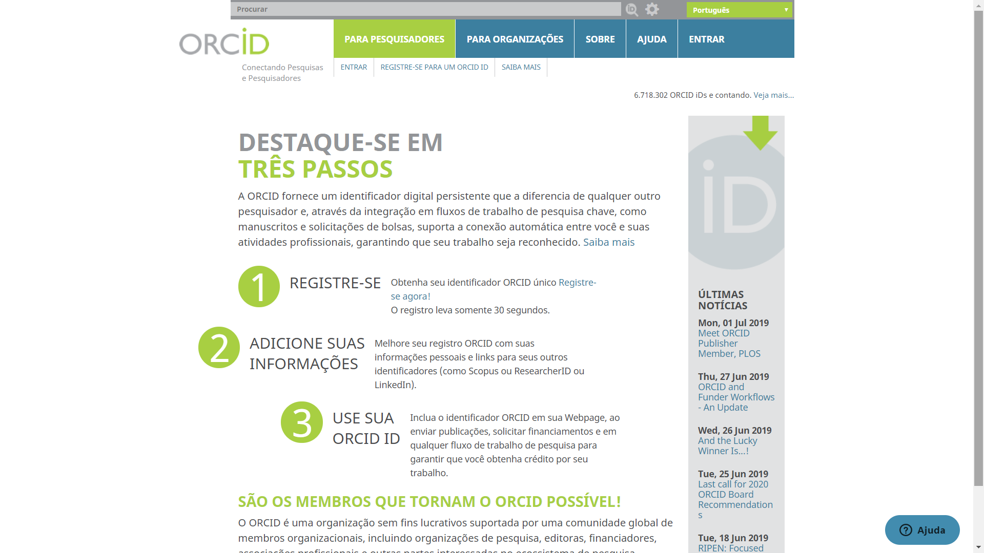
ORCID
www.orcid.org
Notes:
<número>

Slide 18
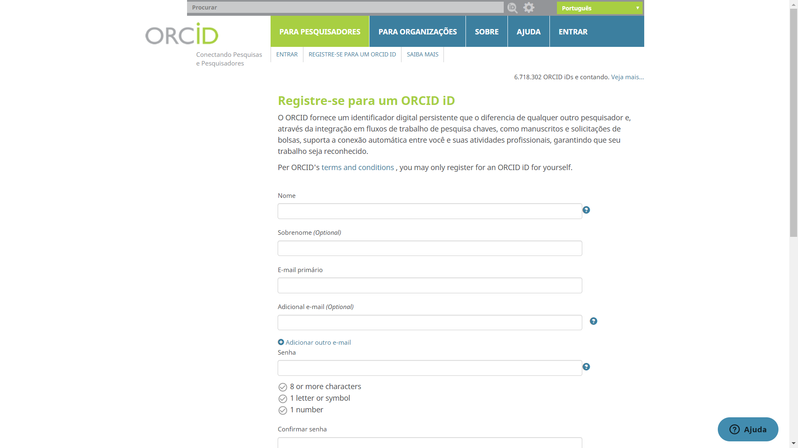
Registre-se
Preencha os dados do formulário.
Notes:
<número>

Slide 19
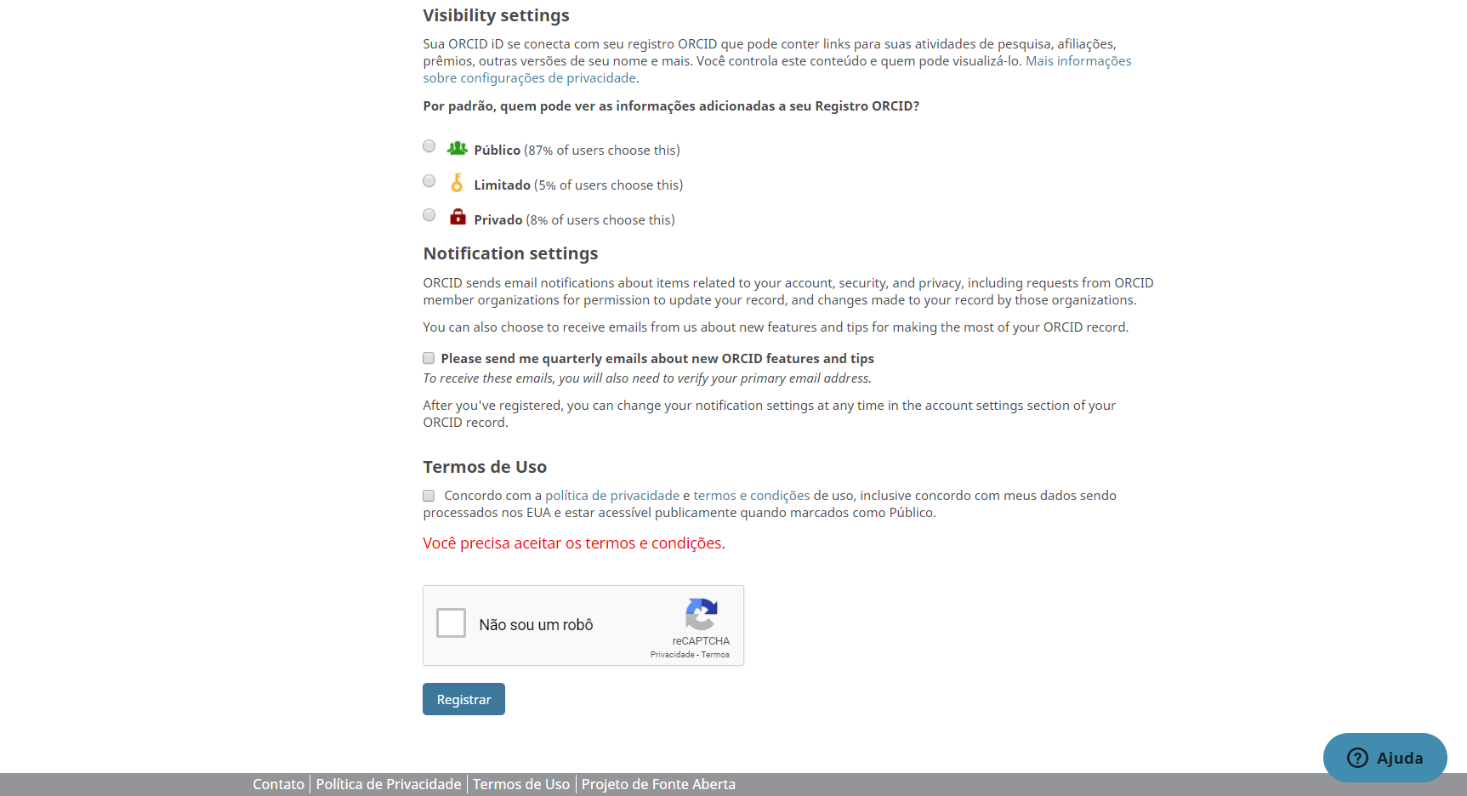
Registre-se
Tornar seu registro público trará mais visibilidade.
Notes:
<número>

Slide 20
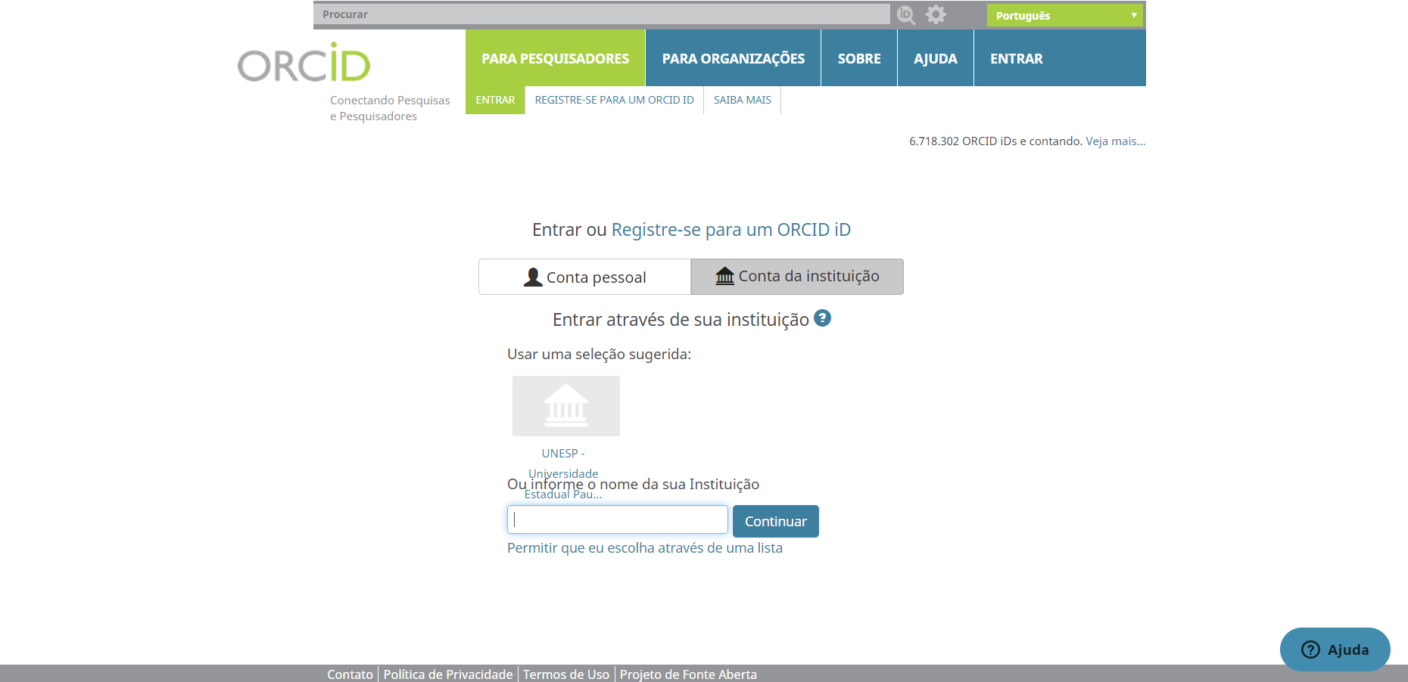
Registre-se
Notes:
<número>

Slide 21
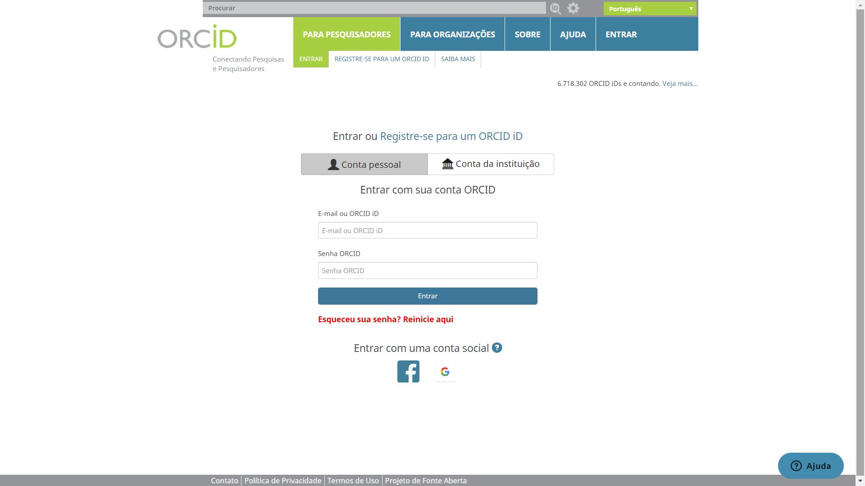
Acesse
Insira o e-mail/ORCID e senha cadastrados e clique em entrar.
Notes:
<número>

Slide 22
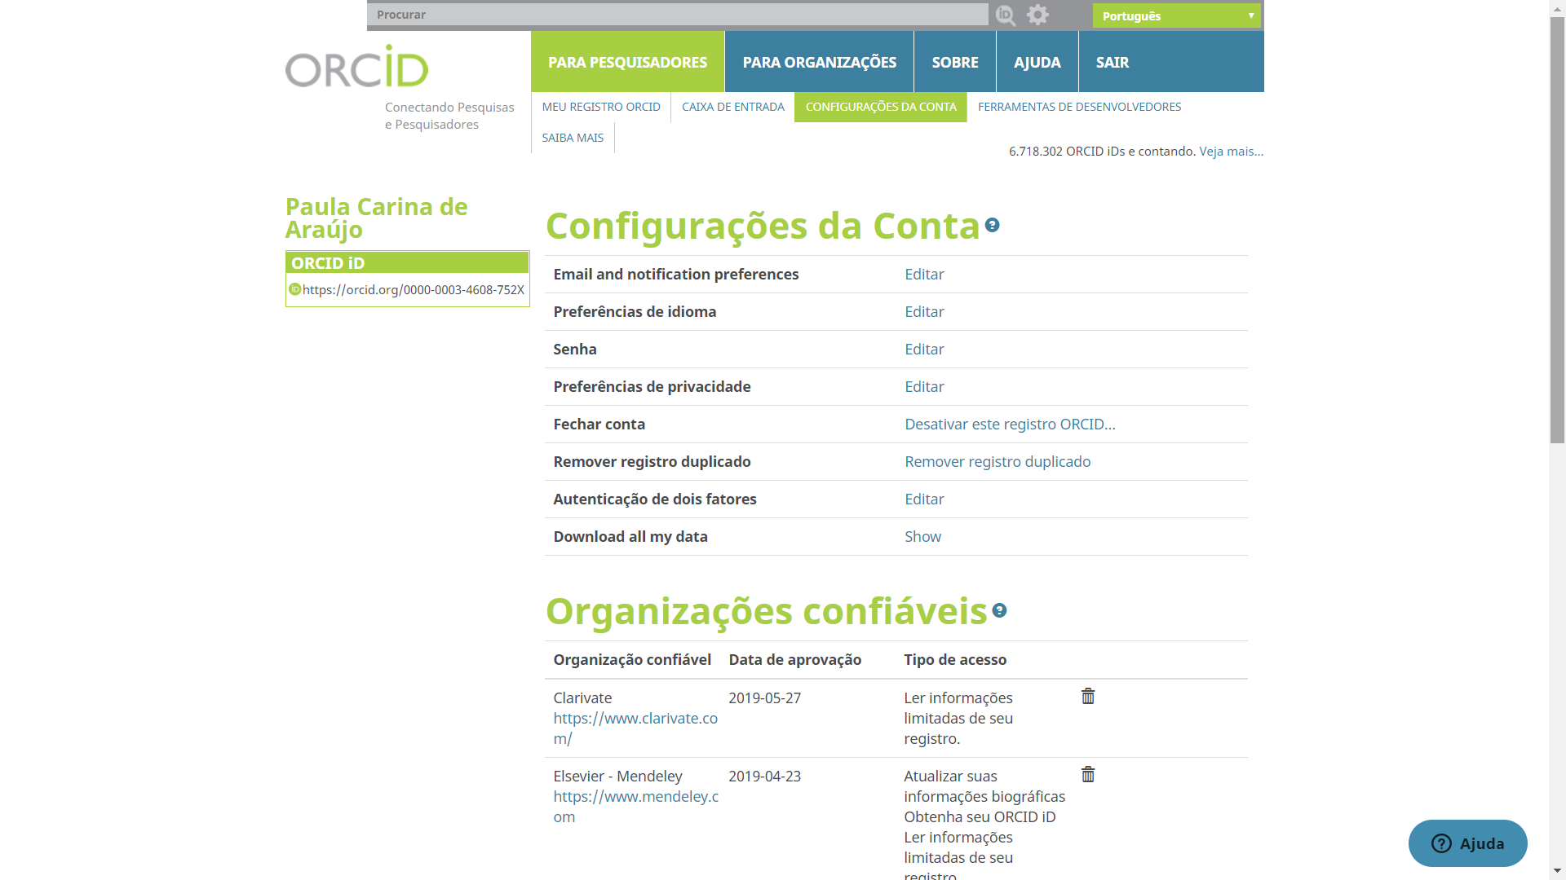
Configure sua Conta
Notes:
<número>

Slide 23
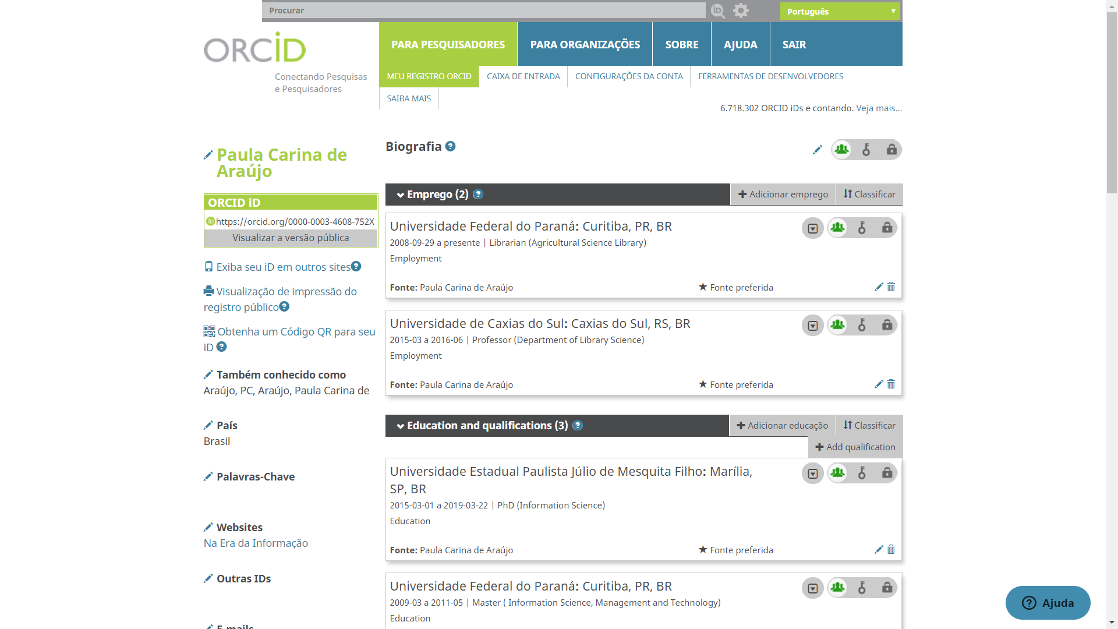
Adicione suas Informações
Notes:
<número>

Slide 24
Adicione suas Informações
Biografia;
Emprego;
Educação e qualificações
Posições como convidado e Prêmios de Reconhecimento;
Associação e Voluntariado;
Financiamento;
Trabalhos.
Notes:
<número>

Slide 25
Busca
É possível buscar por: pesquisador, instituição, palavra-chave, iD ORCID.
Notes:
<número>

Slide 26
Como usar o ORCID
Currículo (possibilidade de impressão)
Vincular a outras plataformas on-line
Currículo Lattes
ResearchGate
ResearchID
Informar o iD na submissão de um artigo, projeto, etc.
QR Code
Notes:
<número>

Slide 27
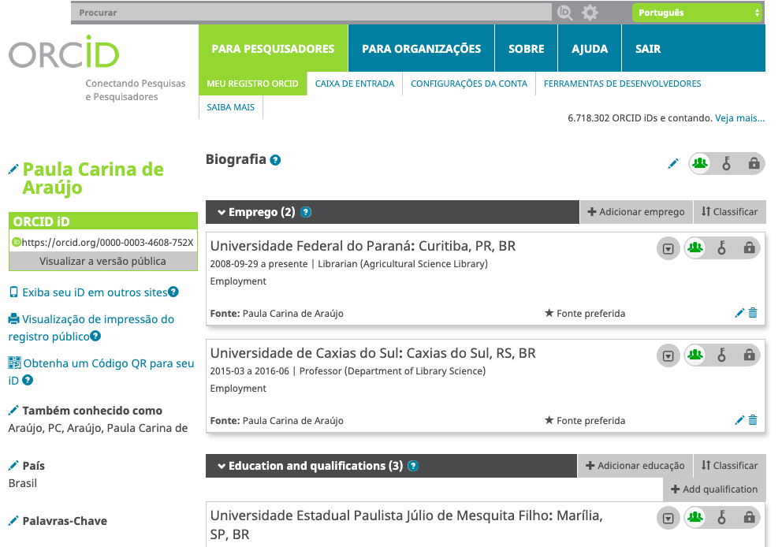
Como usar o ORCID
Notes:
<número>

Slide 28
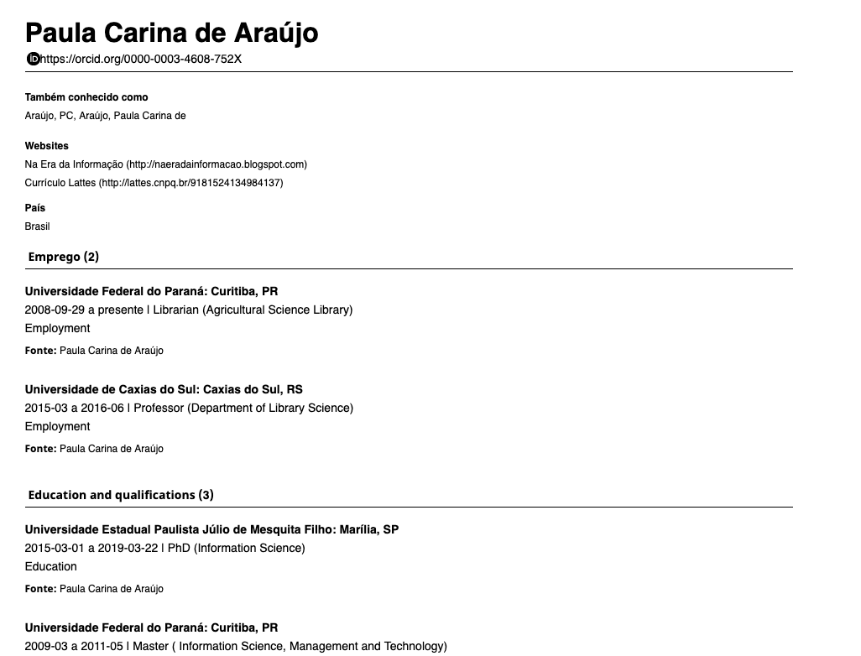
Como usar o ORCID
Notes:
<número>

Slide 29
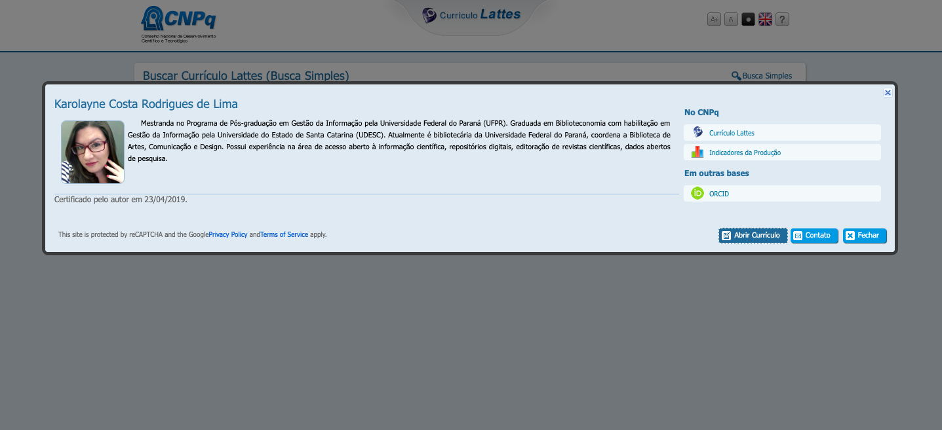
ORCID no Currículo Lattes
Notes:
<número>

Slide 30
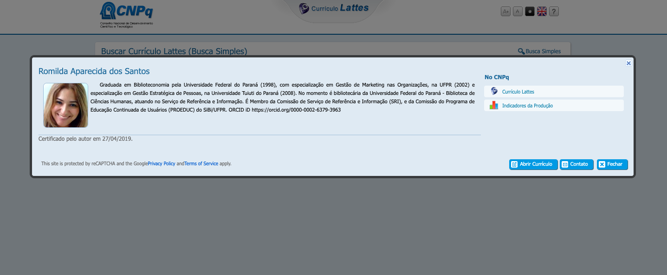
ORCID no Currículo Lattes
Notes:
<número>

Slide 31
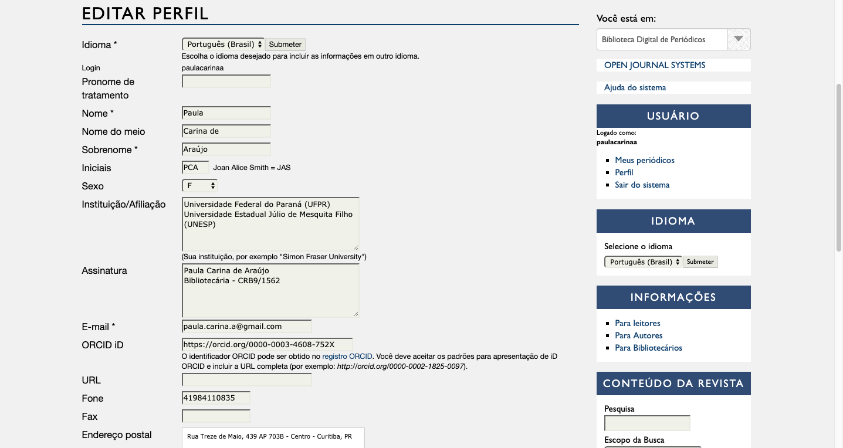
ORCID na Submissão de Artigos
Notes:
<número>

Slide 32
QR Code do ORCID
Notes:
<número>

Slide 33
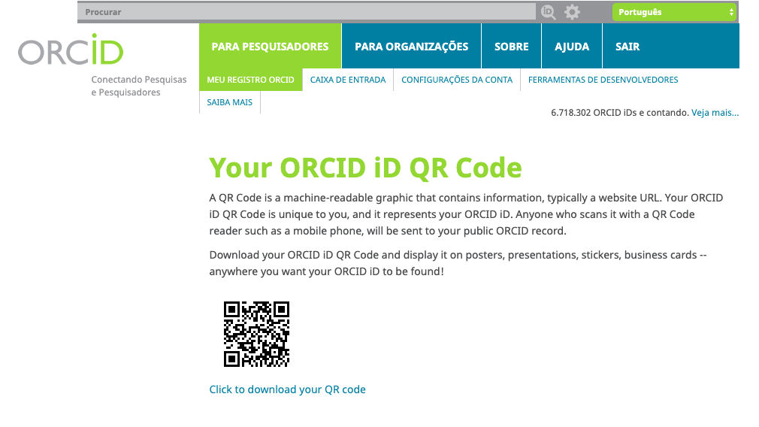
QR Code do ORCID
Notes:
<número>

Slide 34
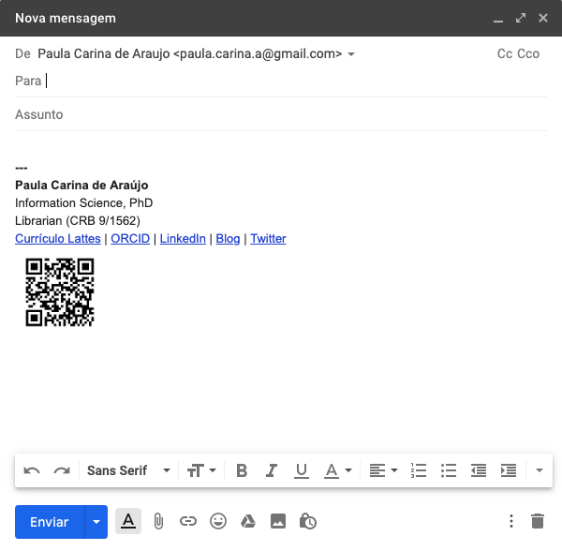
QR Code do ORCID
Notes:
<número>

Slide 35
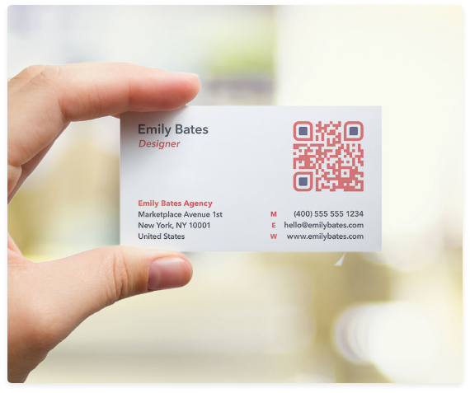
QR Code do ORCID
Notes:
<número>

Slide 36
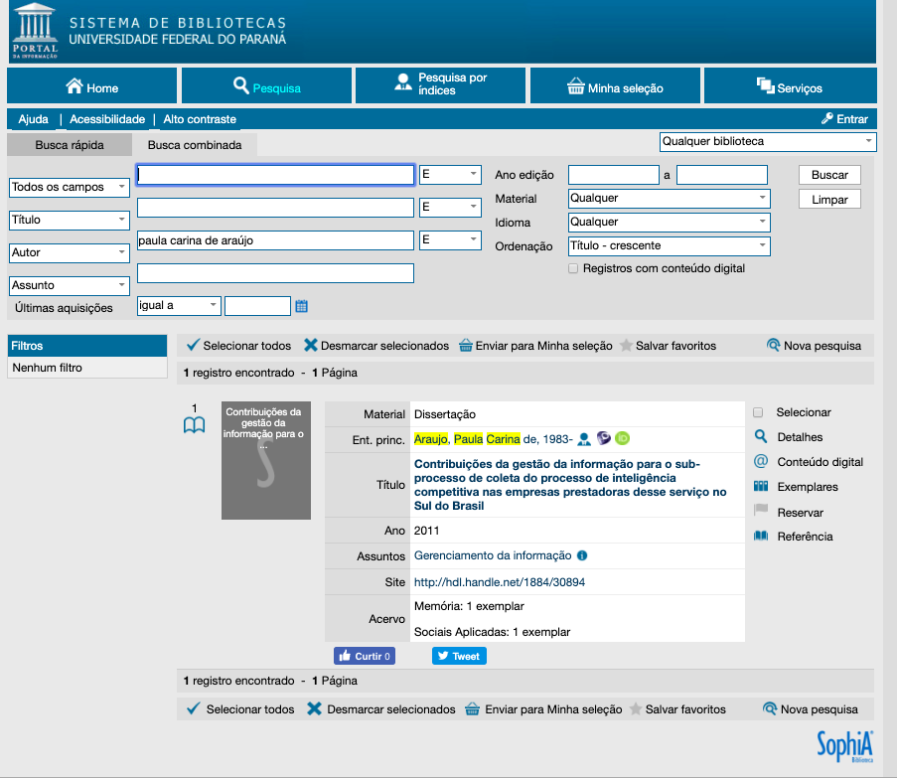
QR Code em Catálogos de Bibliotecas
Notes:
<número>

Slide 37
Dicas
Insira as informações em inglês para maior visibilidade do seu iD no ORCID;
Preferencialmente, deixe seu perfil público para poder ser vinculado a outras plataformas e ter maior visibilidade;
Atualize sempre as informações;
Vincule seu ORCID a outras plataformas que você utiliza.
Notes:
<número>

Slide 38
Outros Identificadores Digitais Persistentes
Scopus Author iD
https://www.scopus.com/freelookup/form/author.uri
Publons (Antigo ResearchiD)
https://publons.com/about/home/
Notes:
<número>

Slide 39
Referências
ASSUMPÇÃO, F. S. Introdução à criação e edição de imagens. Curitiba, 2019. slides. Não publicado.
BOZONI, Darcila de Fátima. Capacitação ORCID iD: Open Research and Contributor iD. 2019. 102 slides. Disponível em: https://www2.unesp.br/Home/prope/capacitacao--orcid-darcila-bozoni---prope-1.pdf . Acesso em: 25 maio 2019.
DAMÁSIO, Edilson. Crossref, DOI (Digital Object Identifier) e serviços: estudo comparativo luso-brasileiro. InCID: Revista de Ciência da Informação e Documentação, v. 4, n. 4, p. 126–142, 2013. Disponível em: http://www.revistas.usp.br/ incid/article/view/69305 Acesso em: 15 jul. 2015.
SANTOS, Romilda Aparecida dos. ORCID: aprenda gerar seu código iD e usar o ORCID. 2019. 38 slides. Disponível em: https://hdl.handle.net/1884/60418 . Acesso em: 20 maio 2019.
ORCID. ORCID support. Out. 2018. Disponível em: https://support.orcid.org/hc/en-us/articles/360006971053-Your-ORCID-iD-your-digital-name-identifier. Acesso em: 02 jul. 2019.
ORCID. O que é o ORCID? 2019. Disponível em: https://orcid.org/about/what-is-orcid/mission . Acesso em: 10 jun. 2019.
UNIVERSIDADE FEDERAL DO PARANÁ (UFPR). Sistema de Bibliotecas. Consulta ao acervo. 4 de julho de 2019. Disponível em: http://acervo.ufpr.br Acesso em: 4 jul. 2019.
Notes:
<número>

Slide 40
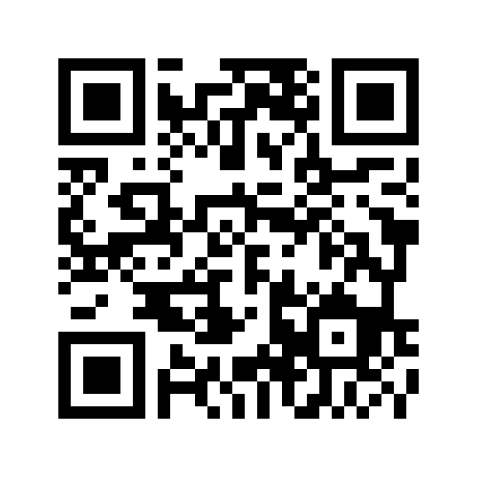
Obrigada!
Paula Carina de Araújo referenciaag@ufpr.br Biblioteca de Ciências Agrárias (AG) Curitiba, 4 de julho de 2019
Notes:
<número>

Slide 41
Licença de uso
ORCID: identificador digital persistente by Paula Carina de Araújo is licensed under a Creative Commons Attibution 4.0 International Licence.
ARAÚJO, Paula Carina. ORCID: identificador digital persistente. Curitiba, 2019. 41 slides.
Notes:
<número>

